Slide 1







Slide 2

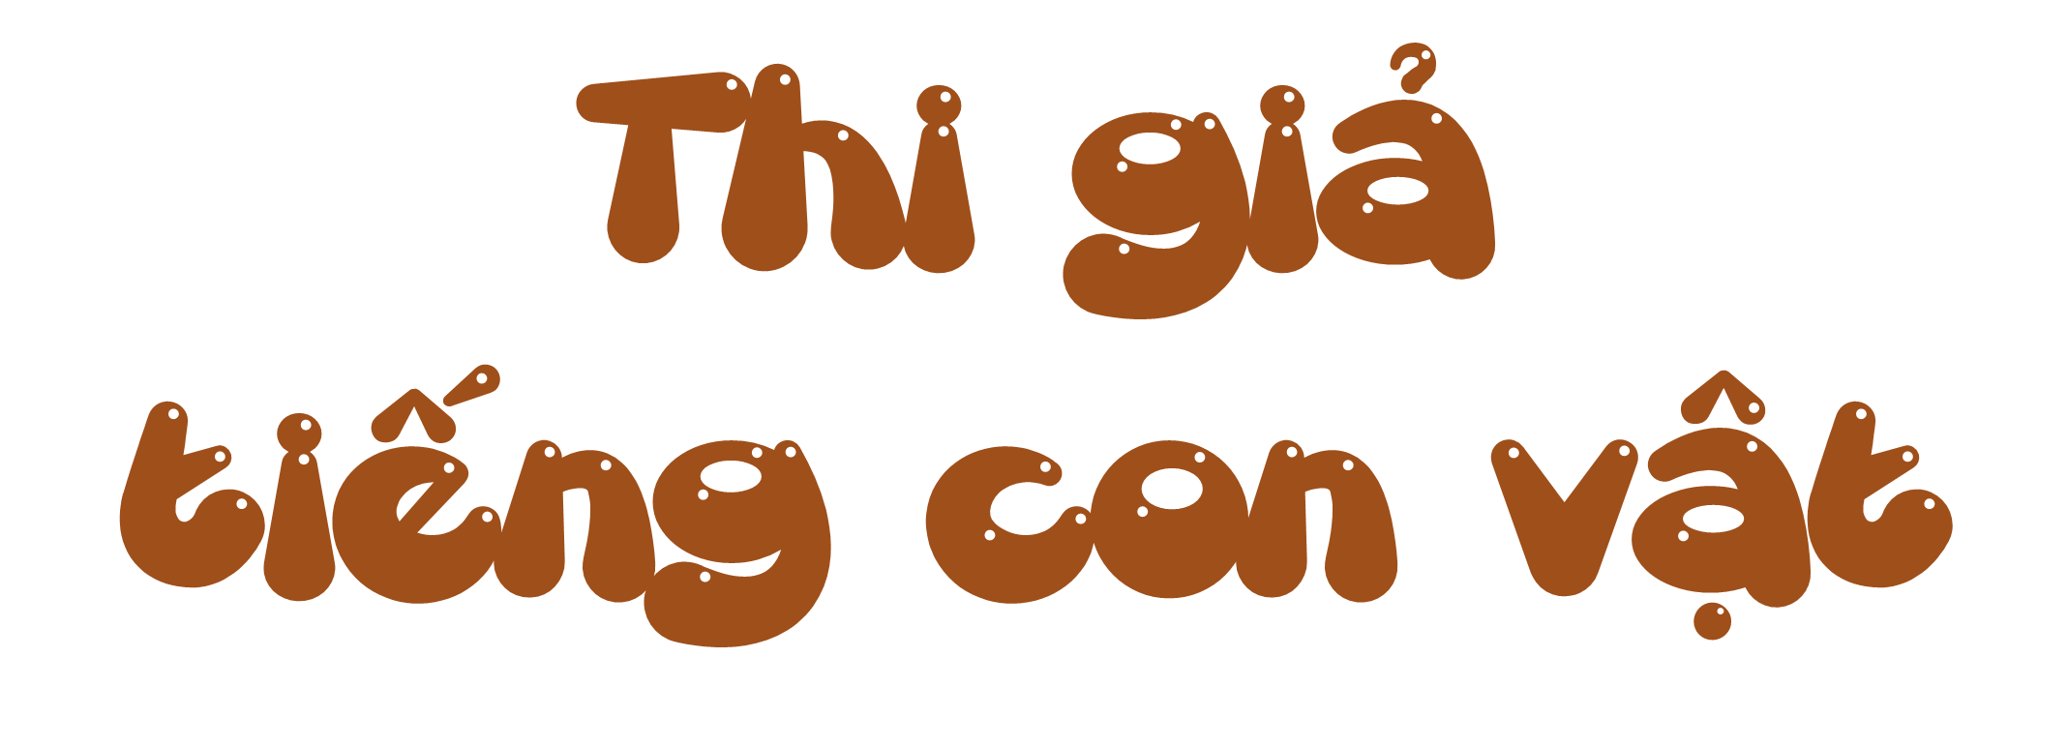



Slide 3

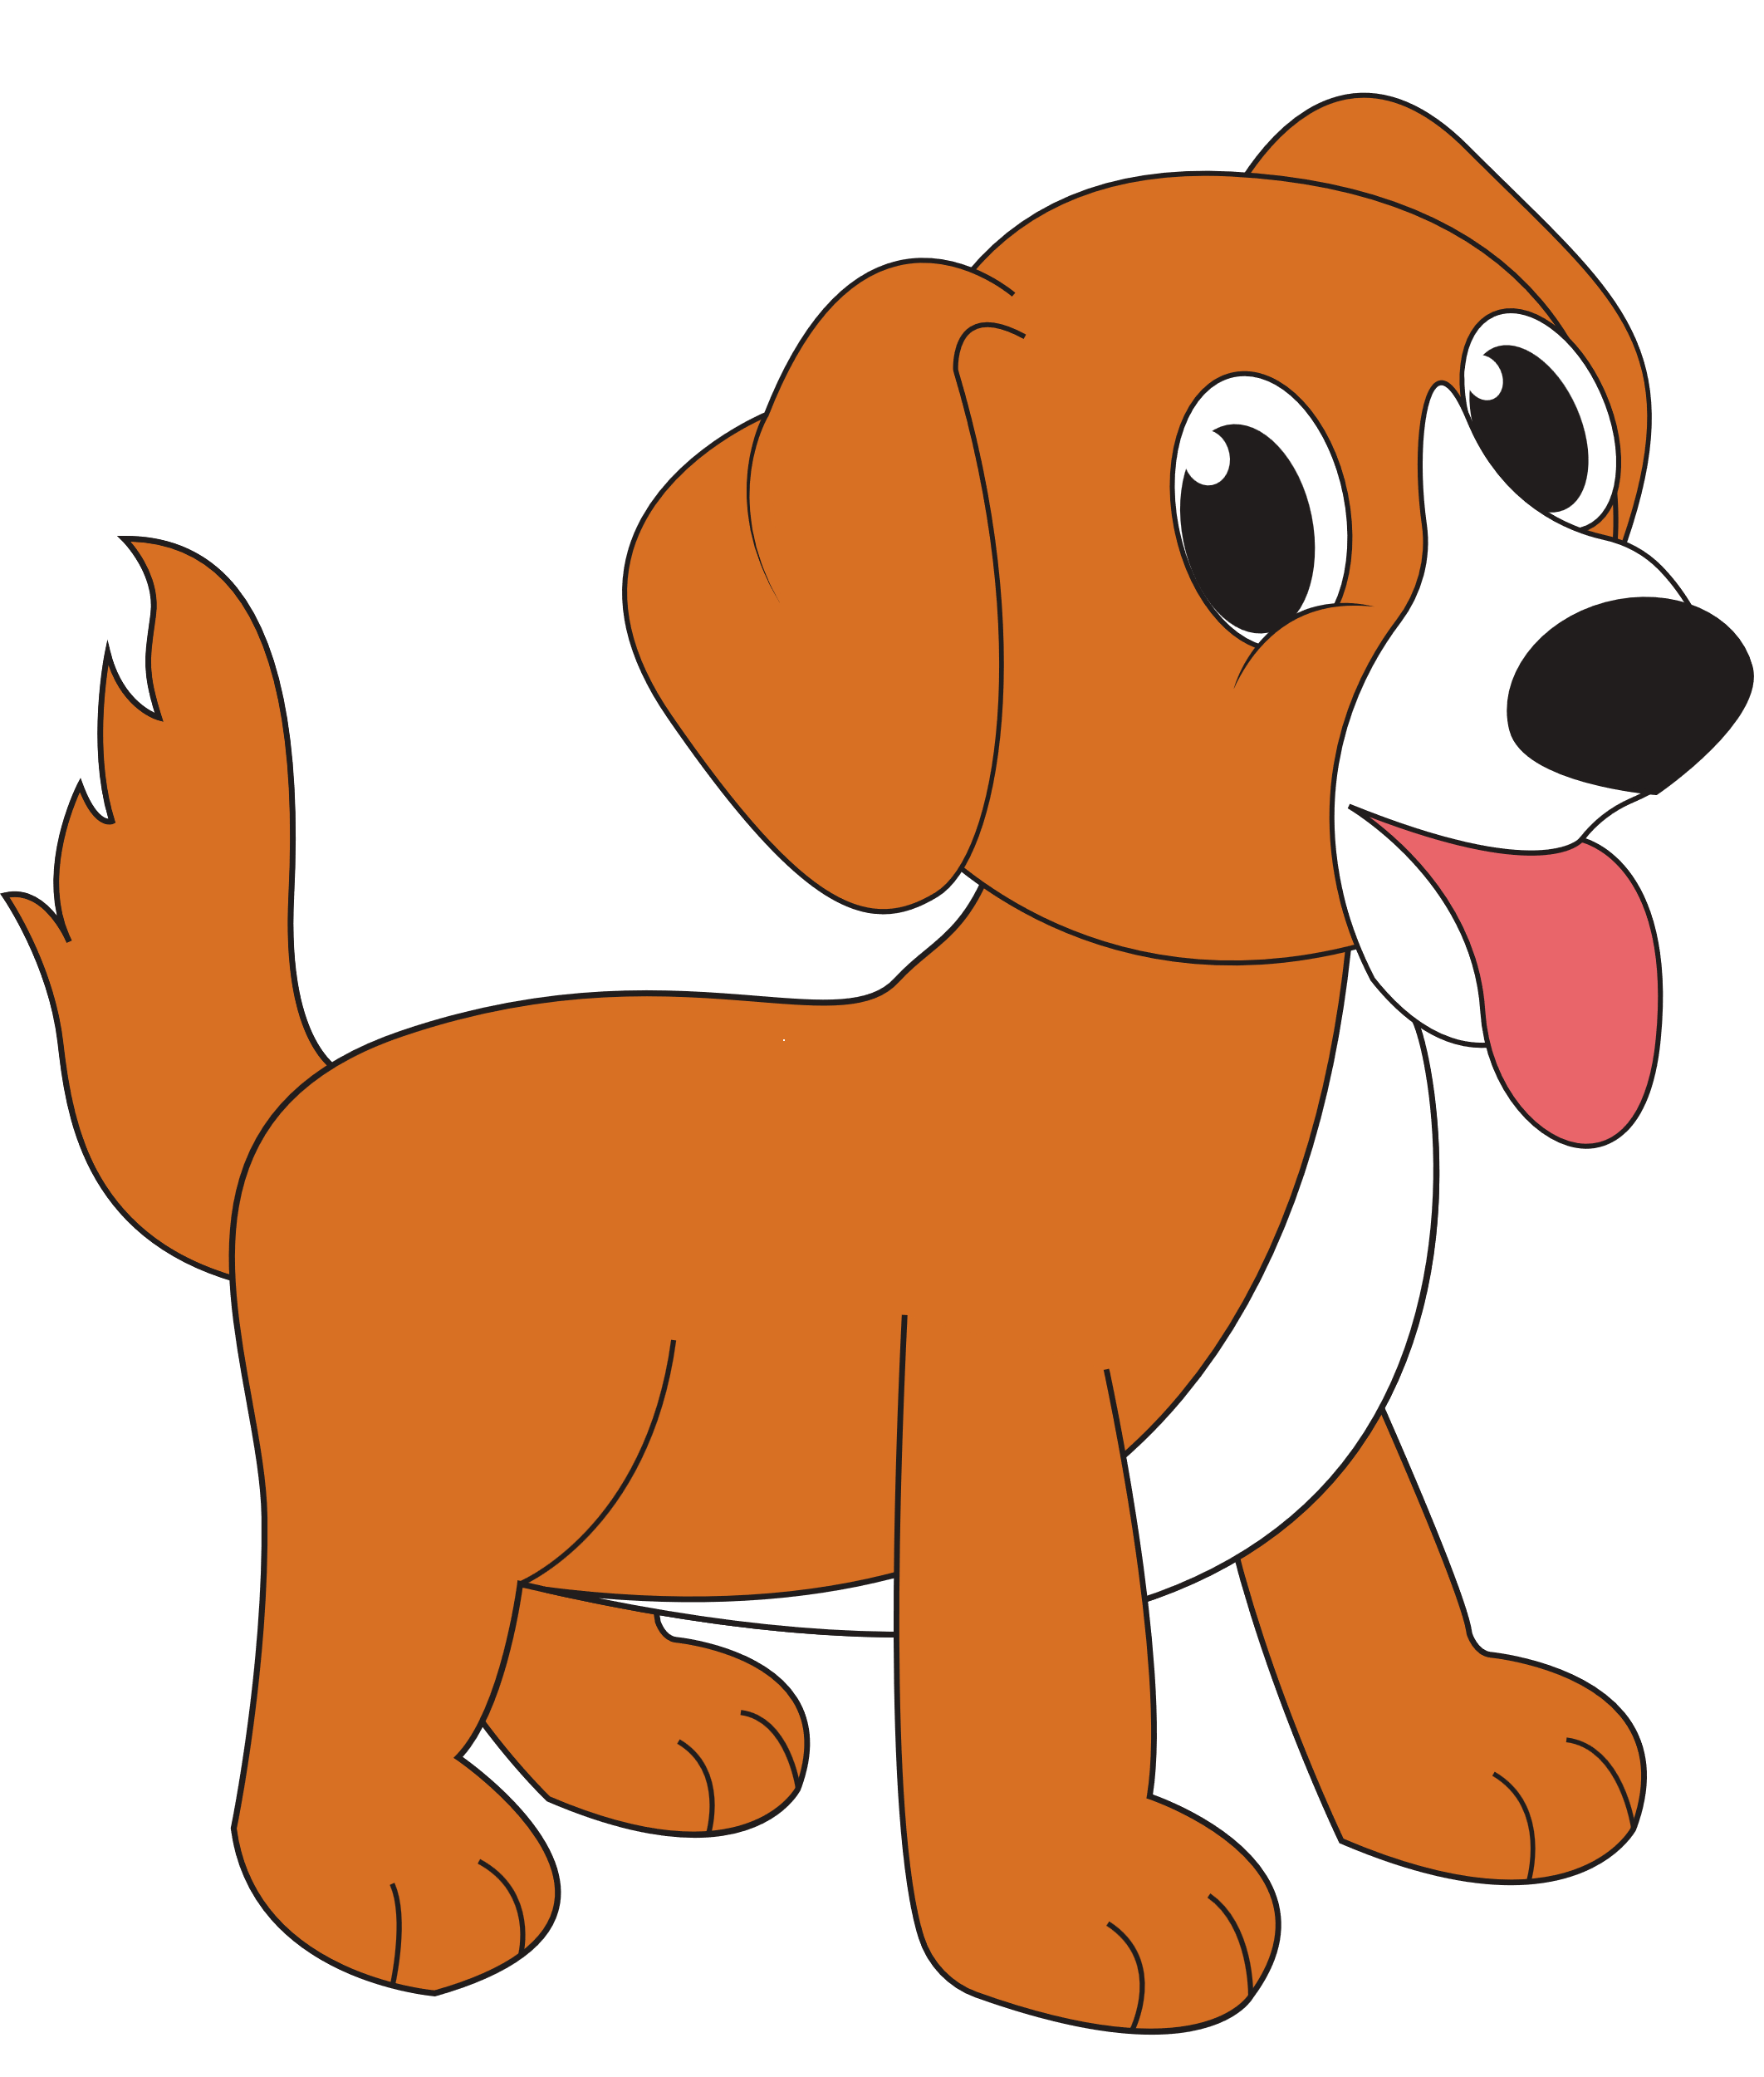

01

Slide 4
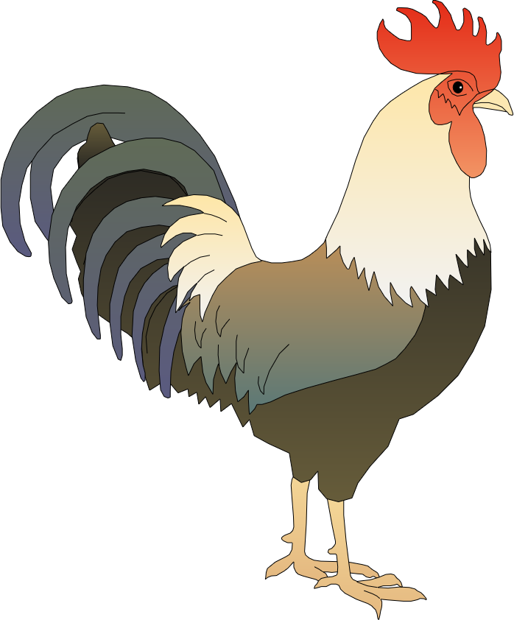
01

Slide 5
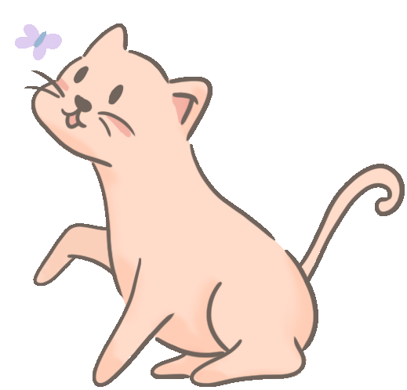
01

Slide 6
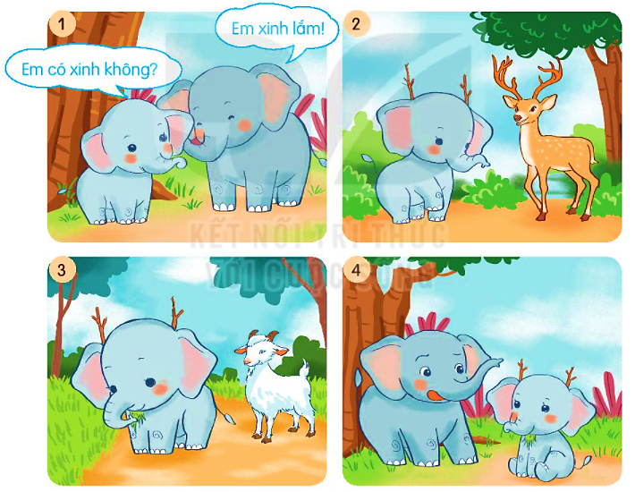
voi em
voi anh
hươu
voi em
Voi em hỏi chuyện hươu. Sau khi nói chuyện, voi em bẻ vài cành cây, gài lên đầu để có sừng giống hươu.
Voi em hỏi voi anh: “Em có xinh không?”. Voi anh trả lời: “Em xinh lắm!”
dê
voi anh
voi em
voi em
Voi em hỏi chuyện dê. Sau khi nói chuyện, voi em nhổ một khóm cỏ dại bên đường, dính vào cằm mình cho giống dê.
Voi anh ngỡ ngàng trước việc em có sừng và râu. Voi em nhận ra mình chỉ xinh đẹp khi đúng là voi.

Slide 7
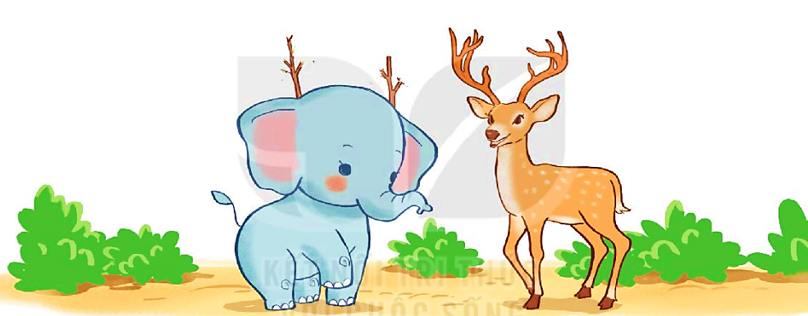
Ý nghĩa câu chuyện
Mình chỉ xinh đẹp khi là chính mình. Hãy tự tin vào vẻ đẹp của bản thân.

